Slide 1
NHIỆT LIỆT CHÀO MỪNG CÁC THẦY CÔ
VỀ DỰ GIỜ, THĂM LỚP
MÔN: TIẾNG VIỆT

Slide 2
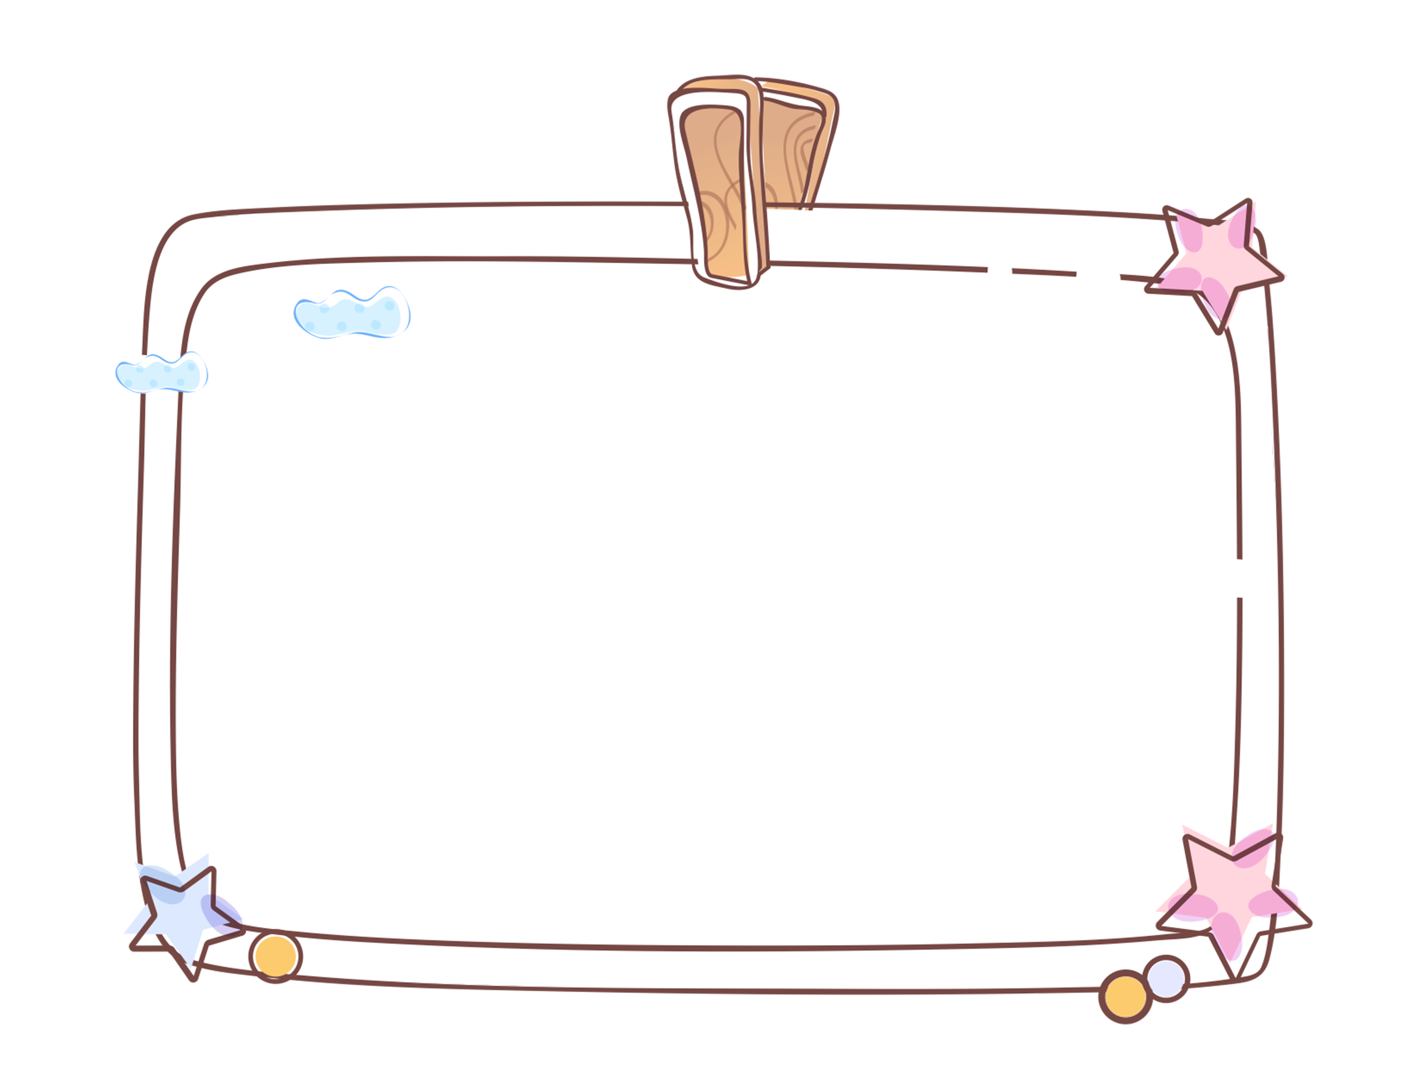
Khởi động

Slide 3
Trò chơi: Chinh phục đỉnh núi Phan Xi Păng
Núi Phan Xi Păng cao hơn 3 147 mét. Chúng ta chia đường lên núi thành 3 chặng. Sau khi trả lời được 3 câu hỏi, em sẽ tới đỉnh núi.

Slide 4
Câu 1: Em hiểu như thế nào về nội dung của câu thành ngữ, tục ngữ sau:
Trai mà chi, gái mà chi
Sinh con có nghĩa có nghì là hơn.
Sinh con trai hay con gái đều tốt, miễn là hiếu thảo, có tình có nghĩa.

Slide 5
Câu 2: Theo em, cả nữ và nam cần có những phẩm chất gì?
trung thực, thẳng thắn, chăm chỉ, có trách nhiệm với bản thân và mọi người, dũng cảm, yêu quê hương, đất nước, ngoan ngoãn, lễ phép, cẩn thận,...

Slide 6
Câu 3: Em thích phẩm chất nào nhất: Ở một bạn nam? Ở một bạn nữ?

Slide 7
Trò chơi: Chinh phục đỉnh núi Phan Xi Păng
Chúc mừng các bạn đã chinh phục được đỉnh Núi Phan Xi Păng cao hơn 3 147 mét.

Slide 8
Nói và nghe
Trao đổi: Bạn nam, bạn nữ

Slide 9
Khám phá

Slide 10
Chọn 1 trong 2 đề sau:
Đề 1. Phát biểu cảm nghĩ của em về một nhân vật trong truyện “Lớp trưởng lớp tôi”.
Đề 2. Phát biểu cảm nghĩ của em về câu chuyện “Lớp trưởng lớp tôi”.

Slide 11
Chọn 1 trong 2 đề sau:
Đề 1. Phát biểu cảm nghĩ của em về một nhân vật trong truyện “Lớp trưởng lớp tôi”.
Đề 2. Phát biểu cảm nghĩ của em về câu chuyện “Lớp trưởng lớp tôi”.

Slide 12
Phát biểu cảm nghĩ của em về một nhân vật trong truyện “Lớp trưởng lớp tôi”.
a) Giới thiệu nhân vật.
Gợi ý về nội dung trao đổi
b) Nêu ý kiến về hoạt động, tính cách của nhân vật.

Slide 13
Phát biểu cảm nghĩ của em về câu chuyện “Lớp trưởng lớp tôi”.
a) Em thích câu chuyện ở những điểm nào? Vì sao?
Gợi ý về nội dung trao đổi
b) Câu chuyện có những nhân vật nào?
c) Em thích nhân vật nào? Vì sao?
d) Em hiểu câu chuyện muốn nói với em điều gì?

Slide 14
Trao đổi theo nhóm

Slide 15
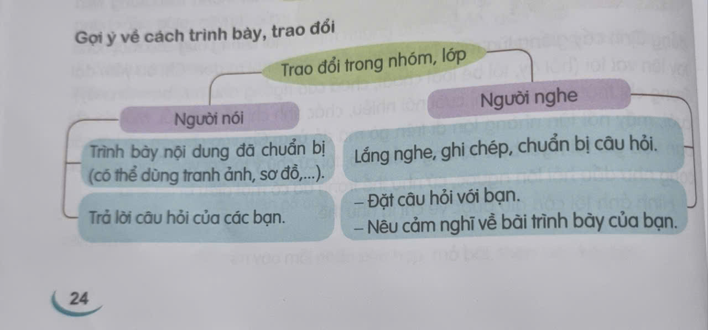

Slide 16
Vận dụng

Slide 18
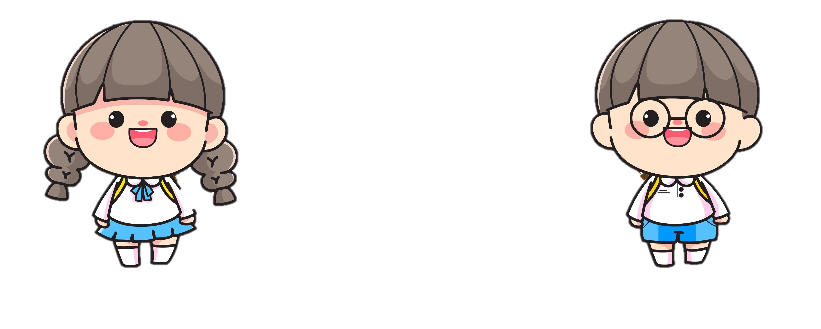
Về nhà nói lại suy nghĩ của bản thân về câu chuyện Lớp trưởng lớp tôi hoặc về một nhân vật trong câu chuyện đó.

Slide 19
TẠM BIỆT

